Slide 1
Государственное бюджетное дошкольное образовательное учреждение детский сад №20 общеразвивающего вида Петродворцового района Санкт–Петербурга
“Приобщение детей 5-7 лет к истокам русской культуры
через использование технологии художественной вышивки”
Автор: воспитатель Шибаева Марина Валентиновна
г. Ломоносов
2015

Slide 2
“Приобщение детей 5-7 лет к истокам русской культуры
через использование технологии художественной вышивки”
Цель: научить детей приёмам техники вышивания.
Задачи :
Образовательная:
- познакомить детей с историей происхождения народного промысла
– вышивки;
- привить детям навыки искусства вышивания;
Развивающая:
развивать у детей способность эстетического восприятия произведения декоративно-прикладного искусства;
Воспитывающая:
- воспитывать и вызвать интерес к народной вышивке;
показать художественные традиции вышивки.

Slide 3
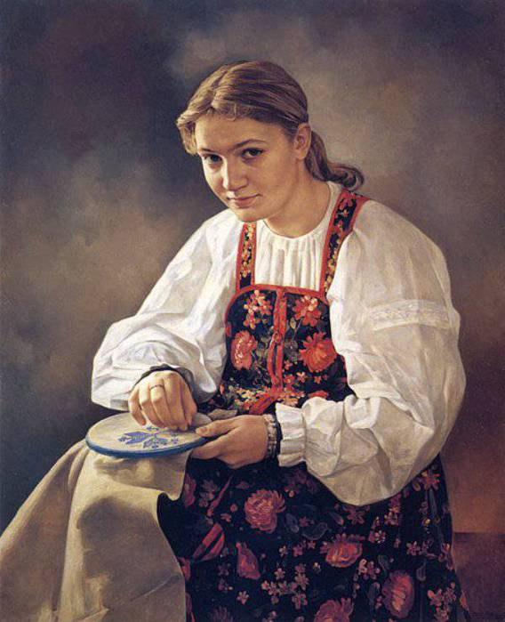
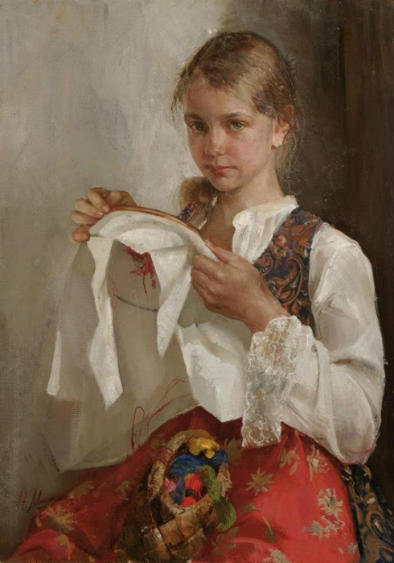

Slide 4
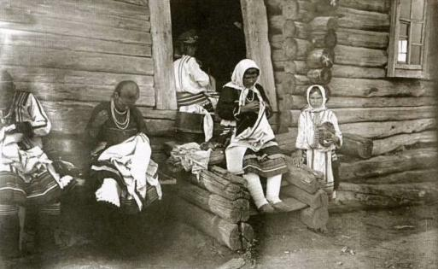

Slide 5
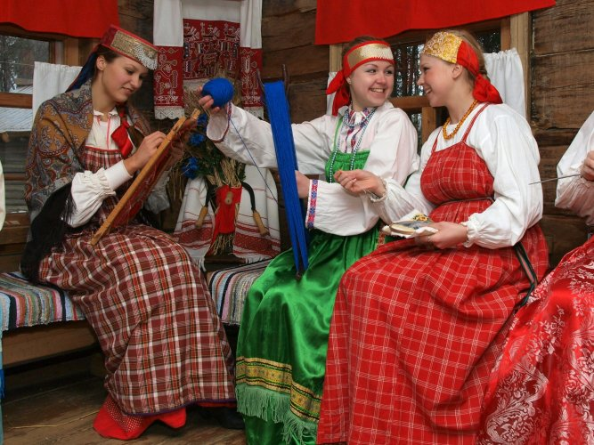

Slide 6
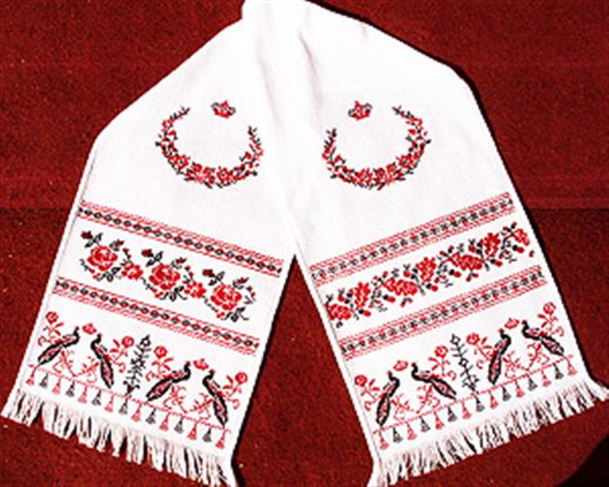
Вышивкой украшали предметы быта - полотенца, скатерти, праздничную и повседневную одежду, передники, головные уборы.

Slide 7
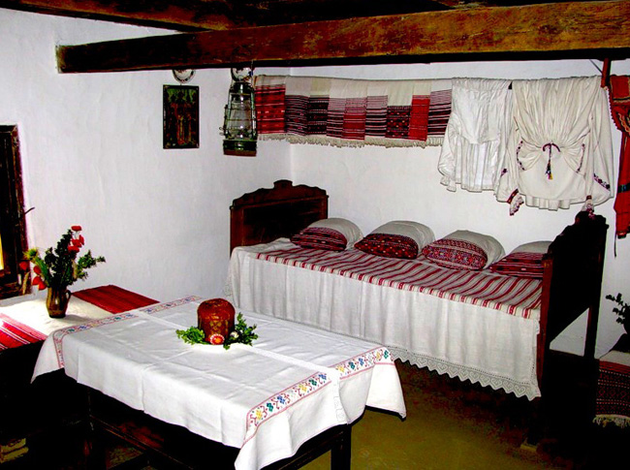

Slide 8
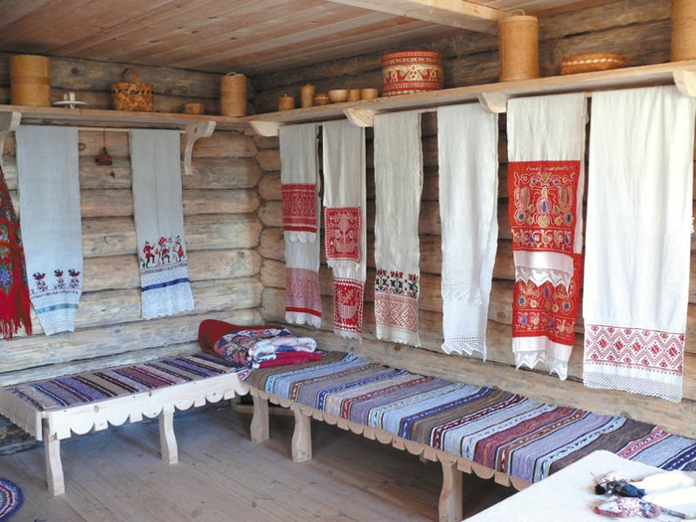

Slide 9
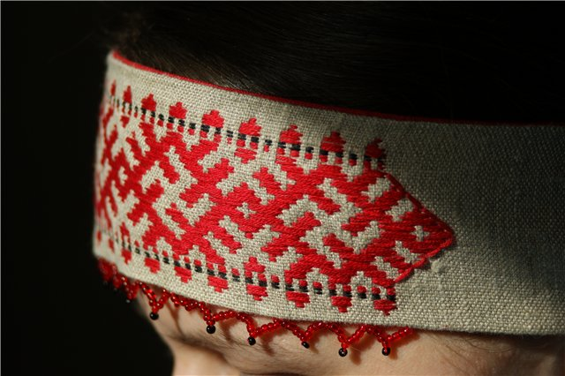

Slide 10
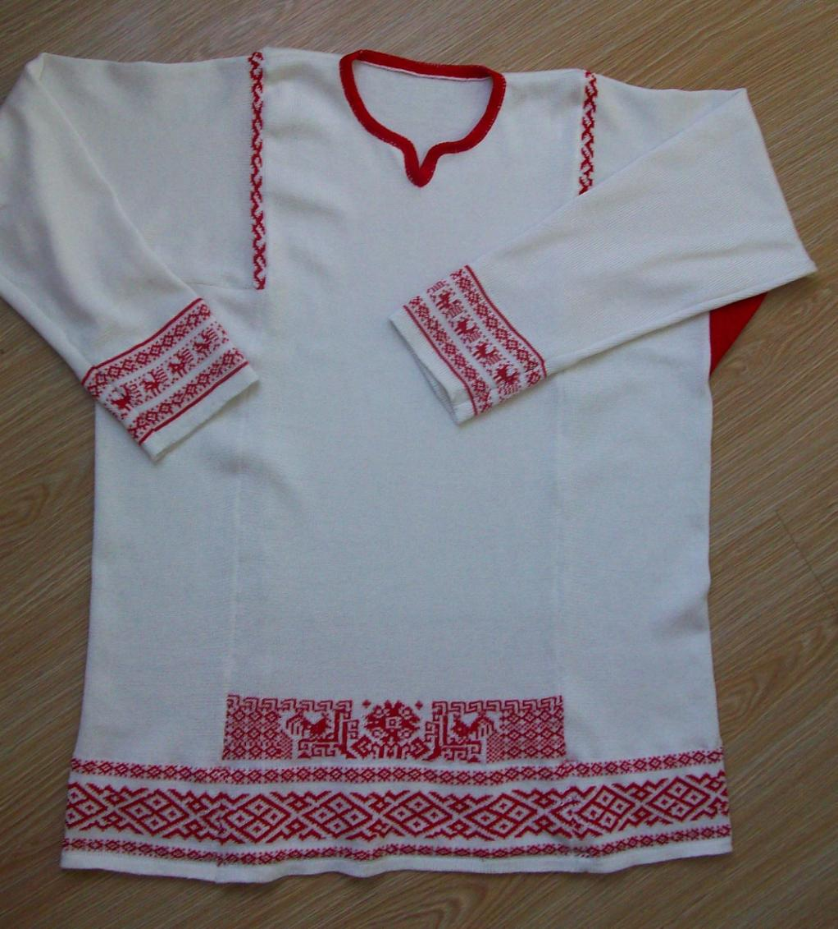

Slide 11
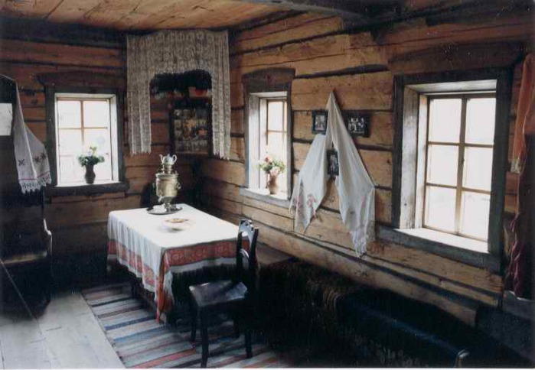
Люди стали украшать вышитыми вещами окна, зеркала и иконы.

Slide 12
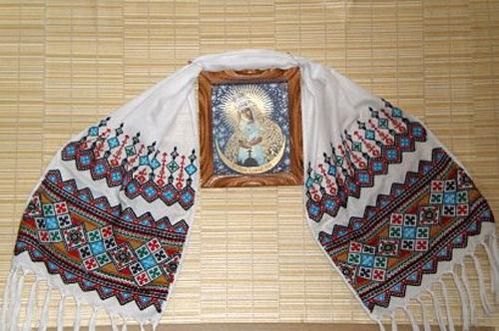

Slide 13
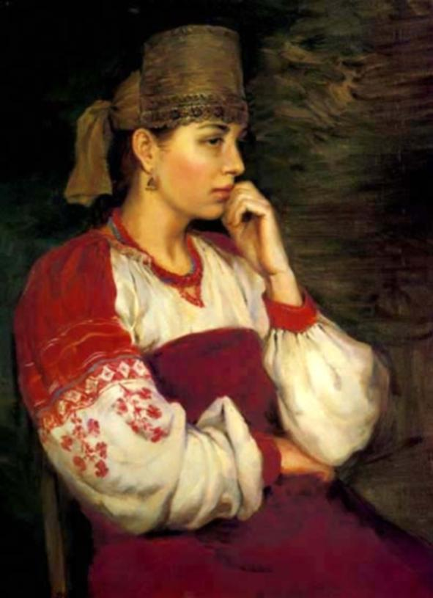
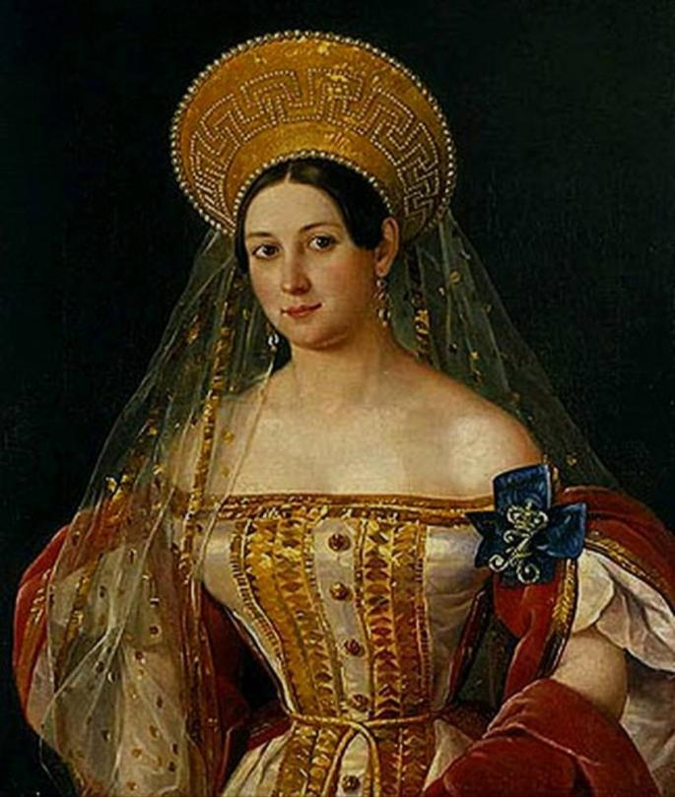
Вышивка делилась на крестьянскую (народную) и городскую. Городская вышивка постоянно претерпевала влияние моды, приходившей с Запада. Народная вышивка была связана со стародавними обычаями и обрядами русского крестьянства.

Slide 14
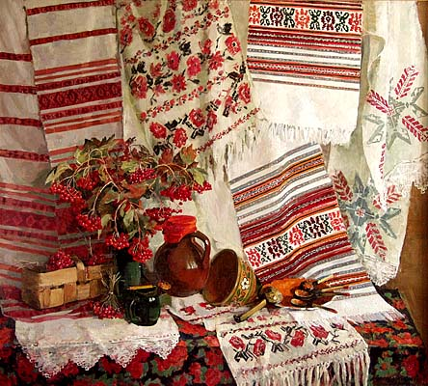
Так, крестьянские девочки к 13-15 годам должны были приготовить себе приданое. Это были вышитые скатерти, полотенца, подзоры, предметы одежды, головные уборы, подарки.
На свадьбе невеста одаривала родственников жениха изделиями своей работы. Перед свадьбой устраивали выставку приданого, которое должно было свидетельствовать о мастерстве и трудолюбии невесты.

Slide 15
Рукоделием в крестьянской семье занимались женщины – пряли, ткали, вышивали, вязали, плели кружева. В процессе работы они отшлифовывали своё мастерство, учились друг у друга и у старших, перенимая у них опыт многих поколений.
Женскую одежду шили из домотканых льняных и шерстяных тканей. Её украшали не только вышивкой, но и кружевами, тесьмой, вставками из цветного ситца. В разных губерниях одежда имела свои особенности, отличия. Она была различной по назначению (повседневная, праздничная, свадебная), выполнялась для разных возрастов (девичья, для молодой, пожилой женщины).
По характеру узоров и приёмов их выполнения русская вышивка очень многообразна. Отдельные области, а иногда и районы, имели свои характерные приёмы, мотивы орнамента, цветовые решения. Это во многом определялось местными условиями, бытом, обычаями, природным окружением.

Slide 16
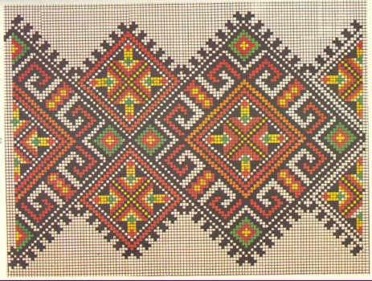
Русская вышивка имеет свои национальные особенности, она отличается от вышивок других народов. Большую роль в ней играют геометрический орнамент.

Slide 17
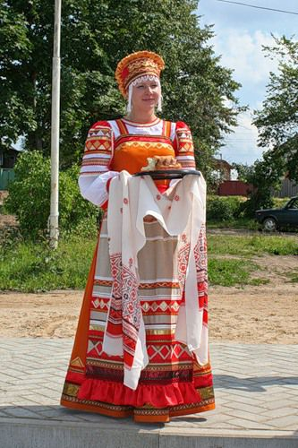
Сегодня, как и сотни лет назад, не стареет древнее искусство тканых и вышитых рушников, которые являются традиционным украшением народного жилища. Орнаментированный рушник - неотъемлемый атрибут многих народных обрядов и обычаев. Он используется на свадьбах, при встречах дорогих гостей хлебом-солью и т. д. Украшение рушников - неисчерпаемая сокровищница народной фантазии.

Slide 18
Считаю необходимым прививать детям русскую культуру. Для этого я в группе создала крошечный музей прикладного искусства.
Я рассказываю детям о куклах-оберегах, о том, как дома строились и пряники печатались, о том, что прячется в старинном сундуке, о рукоделиях.
С помощью родителей мы стали пополнять наш музей:
- предметами быта: лавкой, столом, табуретом, ухватом, утюгом, корзиной, домоткаными половиками;
бытовой утварью: посудой, самоваром, туесами и т. д;
игрушками: безликими куклами, свистульками, погремушками, матрёшками и т.д.

Slide 19
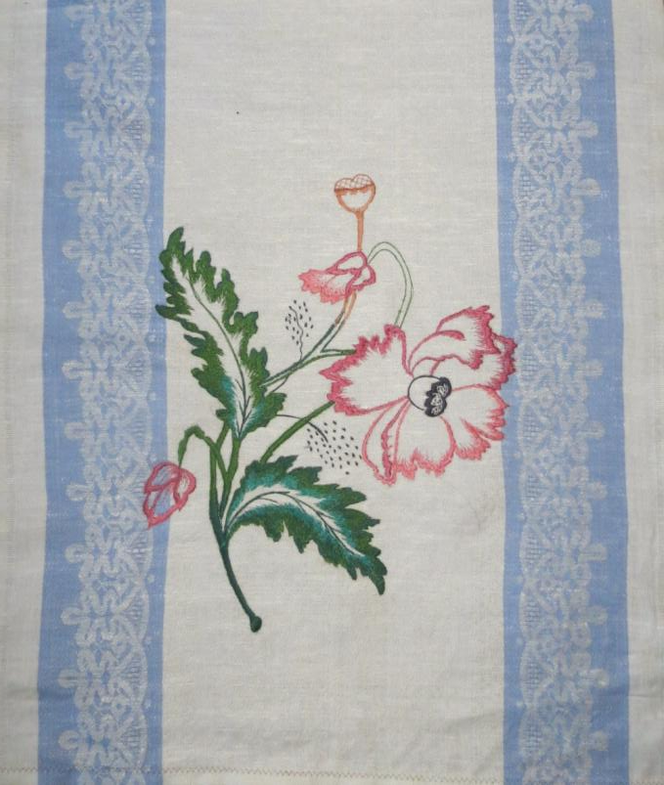
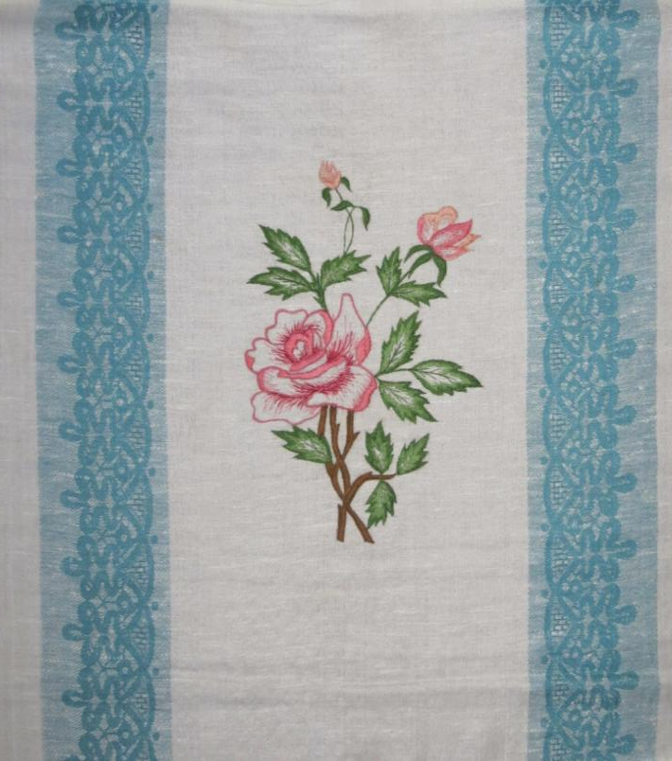
Организовала выставку изделий вышитых мной и моей мамой.

Slide 20
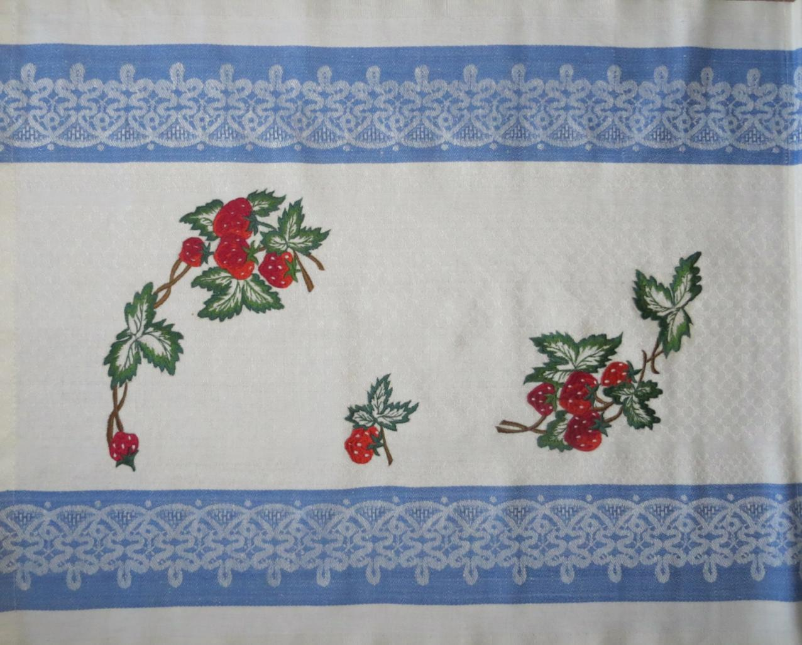

Slide 21
Предложила детям рассмотреть. Спросила, что это такое. И только два ребенка ответили, что их бабушки тоже вышивают - это у Гены и Стасика.
Предложила детям попробовать вышить самым простым швом "вперед иголку" на лоскутке и оказалось, что навыки у детей владения иглой на низком уровне. Изделия на выставке детям понравились. Сказала им, что я тоже не умела вышивать, но научилась. Наше крылатое выражение "Глаза страшатся, а руки делают" поддерживает детей. Дети попросили научить их вышивать.

Slide 22
Поставила задачи:
1. Вызвать у детей интерес к вышиванию, желание самому научиться вышивать.
2. Познакомить детей со следующими видами швов:
- вперед иголку;
- стебельчатый;
- петельный;
- тамбурный;
- шнурок;
- легкая гладь.
3. Формировать умение составлять узор, располагать на ткани.
4. Составлять сюжет.
5. Через вышивание продолжать развивать мелкую моторику.
6. Воспитывать у детей трудолюбие, усидчивость, умение доводить
начатое дело до конца.
7. Активизировать и обогащать словарь у детей. Познакомить с
произведениями устного народного творчества (пословицы, загадки,
поговорки, игры, русские народные сказки).

Slide 23
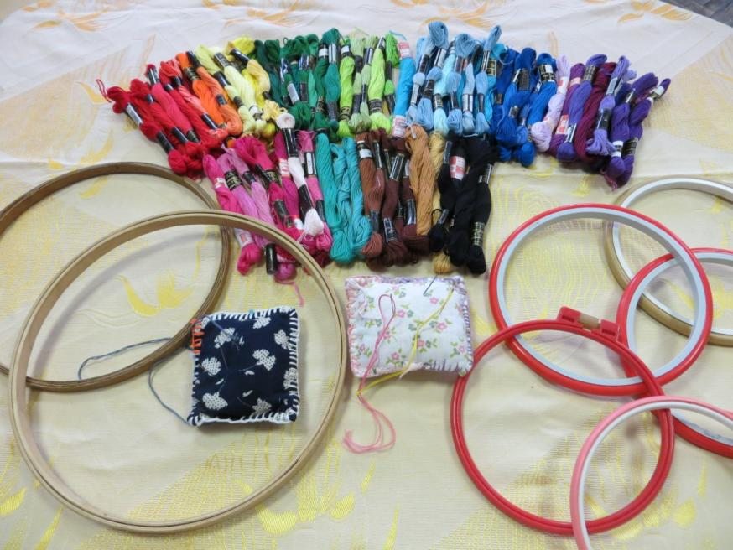
Исходя из задач, составила перспективный план работы по обучению вышиванию, в котором распределила всю работу по месяцам, соблюдая дидактические принципы от простого к сложному.
Большую помощь оказали родители по созданию условий для вышивания. Были приобретены на каждого ребенка: пяльцы, нитки мулине, иглы с большим ушком, булавки, копировальная бумага, калька, ножницы, лоскуты ткани.

Slide 24
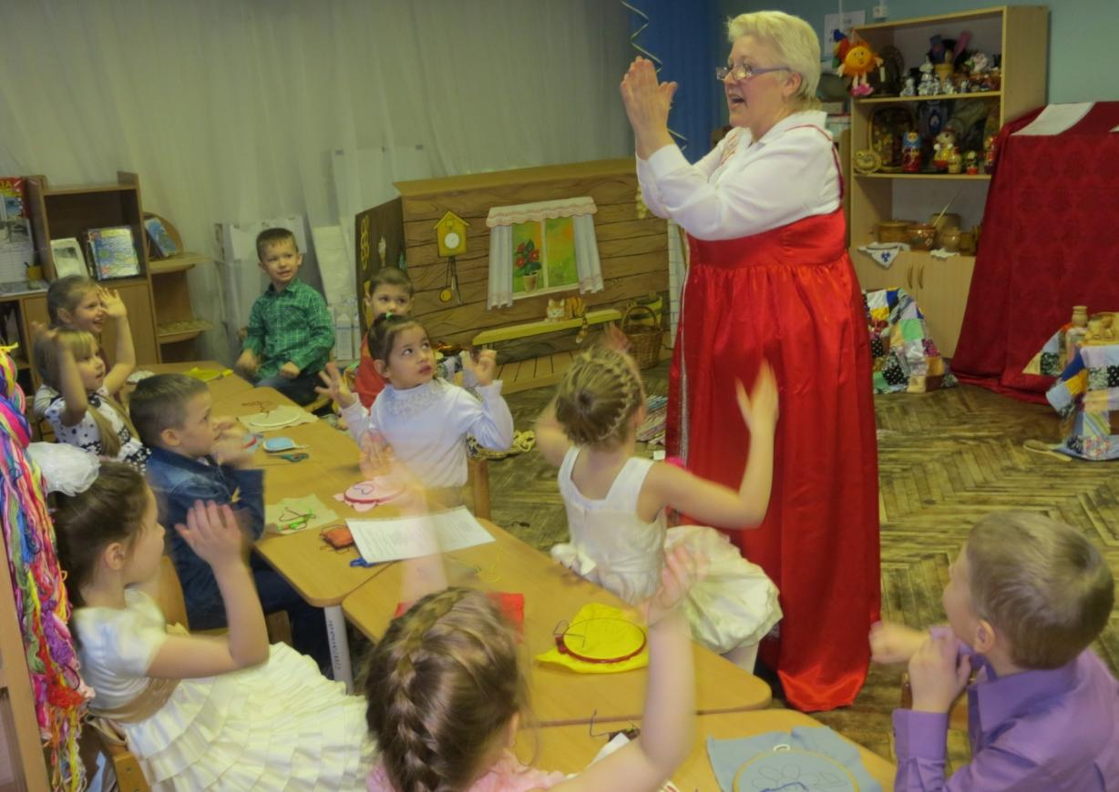
Занятие проходят успешно лишь в том случае, если дети заинтересованы, увлечены работой. А это возможно при хорошей организации работы и продуманной методике проведения занятий.

Slide 25
